Slide 1
18 марта 2021 г. Практическое занятие 12. Биометрические способы идентификации.
Введение
Вопрос 1. Способы идентификации личности.
Вопрос2. Статические способы.
Вопрос 3. Динамические способы (на самостоятельное изучение.

Slide 2
Биометрией называется совокупность способов и устройств для идентификации человека, которые основаны на его уникальных физиологических или поведенческих характеристиках.
Этот вид идентификации может применяется для предотвращения несанкционированного доступа в здания, к компьютерам, банкоматам, мобильным телефонам и так далее.
Биометрические свойства это: отпечатки пальцев;
геометрия лица; радужная оболочка глаз;
рисунок сетчатки; голос; почерк; печать на клавиатуре; узор вен на руках и др.

Slide 3
Преимущества биометрической идентификации
Биометрическая защита дает больший эффект по сравнению, например, с использованием паролей, смарт-карт, PIN-кодов, жетонов или технологии инфраструктуры открытых ключей. Это объясняется возможностью биометрии идентифицировать не устройство, а человека.
Обычные методы защиты чреваты потерей или кражей информации, которая становится открытой для незаконных пользователей. Исключительный биометрический идентификатор, например, отпечатки пальцев, является ключом, не подлежащим потере.

Slide 4
По типу используемой информации биометрическая идентификация делится на:
Статические способы, основанные на уникальных свойствах, данных человек от рождения и неотъемлемых от него. Физиологические показатели (геометрия ладони или папиллярный узор пальцев) являются неизменными для человека'
Динамические способы, основанные на поведенческой (то есть динамической) характеристике личности. Эти особенности характерны для подсознательных движений при воспроизведении каких-либо действий (речи, подписи, динамики клавиатурного набора). Такие поведенческие характеристики испытывают влияние управляемых и слабоуправляемых психических факторов. Из-за их переменчивости биометрические образцы должны обновляться при их использовании.

Slide 5
Способы идентификации личности по биометрическим параметрам
1. Дактилоскопия.
Этот метод опознавания является самым распространенным. Он использует неповторимость папиллярных узоров пальцев для каждого человека. Специальным сканером получают изображение пальцевого отпечатка. Оно трансформируется в цифровой код и сопоставляется с шаблоном, введенным ранее.

Slide 6
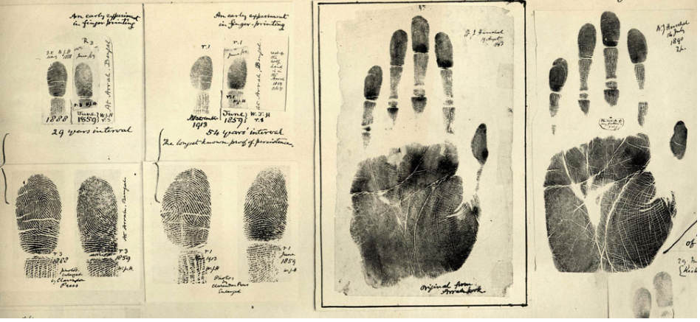
Процесс идентификации длится не больше нескольких секунд. Определенный недостаток, сдерживающий развитие метода, состоит в предубеждении некоторых людей, не желающих оставлять данные о своих отпечатках пальцев. Контраргумент разработчиков аппаратуры заключается в том, что информация о папиллярном узоре не хранится, а хранится только короткий идентификационный код, выстроенный по отпечатку пальца и не позволяющий воссоздать узор для сравнения.
Преимуществом метода: простота, надежность, удобство.

Slide 7
Отождествление по форме руки
Этот статический метод основан на измерении формы кисти руки. Она также является уникальным биометрическим параметром человека. Специальное устройство позволяет получить трехмерный вид кисти. В результате получают измерения для создания уникального цифрового кода, идентифицирующего человека.

Slide 8
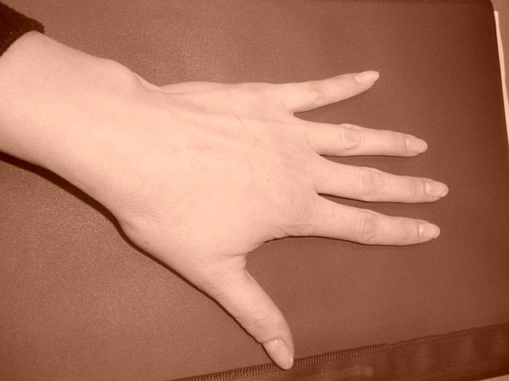
Данный метод по своей технологии и точности сопоставим с методом отождествления по отпечатку пальца, хотя само устройство для реализации метода занимает много места. Чрезвычайно мала вероятность наличия двух идентичных кистей рук, имеющих одинаковую геометрию, хотя руки с возрастом меняются. Сегодня идентификация по геометрии руки применяется в законодательных органах, больницах, международных аэропортах и т. д.

Slide 9
Аутентификация радужной оболочки
Основой этого метода является исключительность узора на радужной оболочке глаза. Для его выполнения нужна камера, чтобы получать изображение глаза с достаточным разрешением, и специальное программное обеспечение для выделения из полученного изображения рисунка на радужной оболочке. По нему и создается цифровой код, служащий для идентификации человека.

Slide 10
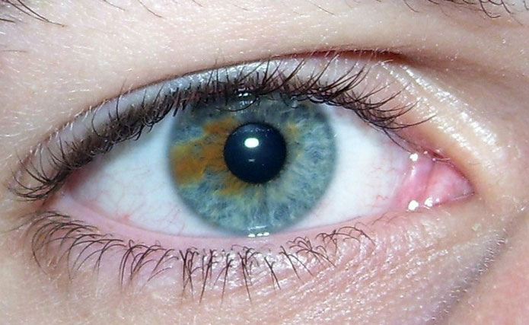
Достоинством сканеров является то, что от человека не требуют сосредотачиваться на цели, поскольку образец пятен радужной оболочки сосредоточен на поверхности глаза. Сканирование возможно на расстоянии меньше 1метра. Это удобно для использования в банкоматах.

Slide 11
Идентификация по сетчатке глаза
Сетчатки сканируется с помощью низкоинтенсивного инфракрасного света, который направляется к кровеносным сосудам задней стенки глаза через зрачок. Сканеры сетчатки широко распространены в системах доступа на секретные объекты, поскольку у них почти не бывает неправильного разрешения доступа. Ошибки могут объясняться отклонением головы от эталонного положения и неправильной фокусировкой взгляда на источнике света.

Slide 12
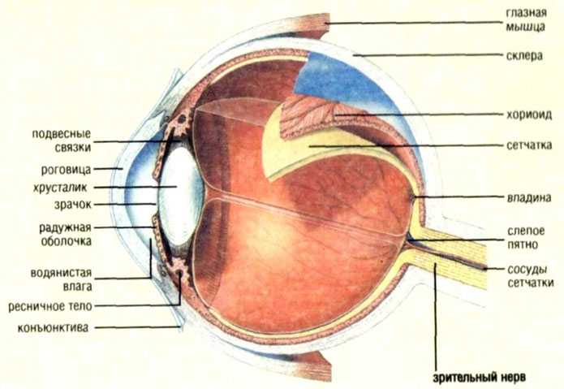
Даже у близнецов различается капиллярный рисунок сетчатки.
Недостатком таких систем можно отнести психологический фактор: не каждый человек может смотреть в темное отверстие, в котором в глаз что-то светит. Эти системы чувствительны к неверной ориентации сетчатки, поэтому надо внимательно следить за положением глаза по отношению к отверстию.

Slide 13
Форма лица как объект для идентификации
Этот статический метод идентификации заключается в создании двух- или трехмерного образа лица человека.
Камерой и специализированным программным обеспечением на изображении лица подчеркиваются контуры глаз, губ, бровей, носа и т. д.
Затем вычисляют расстояния между этими элементами и прочие параметры. По этим сведениям создается образ, который для сравнения преобразуется в цифровую форму.

Slide 14
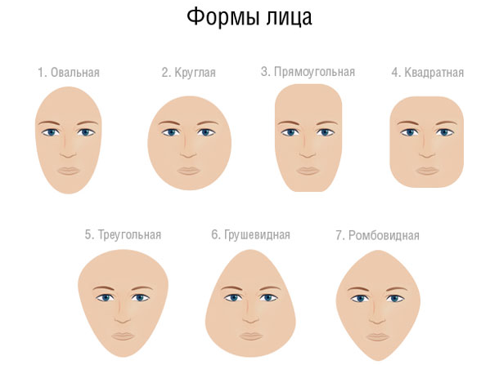

Slide 15
Этот способ относится к наиболее динамично развивающимся направлениям в индустрии биометрии.
Его привлекательность основана на том, что не требуется специального дорогого оборудования.
Достаточно персонального компьютера и видеокамеры.
Кроме того, отсутствует физический контакт с устройствами.
Не нужно прикасаться ни к чему, либо останавливаться, специально ожидая срабатывания системы.

Slide 16
Распознавание по рукописному почерку
Основой идентификации по почерку служит уникальность и стабильность этого фактора для каждого человека. Характеристики измеряются, переводятся в цифровой вид и подвергаются компьютерной обработке. То есть для сравнения выбирается не письмо как продукт, а сам процесс.

Slide 17
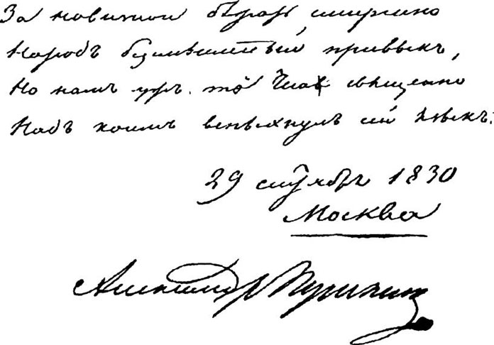

Slide 18
Распространены два метода обработки данных: обычное сравнение с образцом и динамическая верификация.
Первый ненадежен, потому что подпись не всегда одинакова. Такой метод приводит к большому проценту ошибок.
Динамическая верификация состоит в более сложных вычислениях. Этим методом в реальном времени регистрируются параметры самого процесса подписи: скорость движения руки на различных участках, силу давления и длительность разных этапов подписи. Это исключает подделку, так как невозможно в точности скопировать движения руки автора подписи.

Slide 19
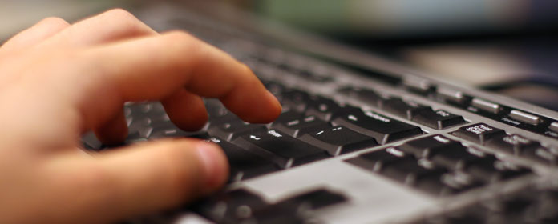
Распознавание по клавиатурному почерку
Этот метод, в общем, аналогичен описанному выше, однако подпись в нем заменяется неким кодовым словом, а из оборудования нужна лишь обычная клавиатура. Основной идентификационной характеристикой является динамика клавиатурного набора кодового слова.

Slide 20
Согласно современным исследованиям, клавиатурный почерк обладает определенной стабильностью, благодаря чему можно однозначно идентифицировать личность. Исходными данными является время между нажатием клавиш и их удержания. Причем время между нажатием показывает темп работы, а удержания - стиль работы, то есть плавное нажатие либо резкий удар.
Вначале на этапе фильтрации удаляются данные о «служебных» клавишах – функциональных, управления курсором и т. д.
Потом выделяются следующие характеристики пользователя:
- число ошибок в процессе набора;
- время между нажатиями на клавиши;
- скорость набора.
- время на удержание клавиш;
- аритмичность при наборе.

Slide 21
Распознавание по голосу
Биометрический метод идентификации голоса удобен в применении. Причинами его внедрения являются широкое распространение телефонных сетей и встраивание микрофонов в компьютеры.
Недостатками можно считать факторы, оказывающие влияние на распознавание: помехи в микрофонах, окружающие шумы, ошибки в процессе произнесения, разное эмоциональное состояние человека при идентификации и т. п.

Slide 22
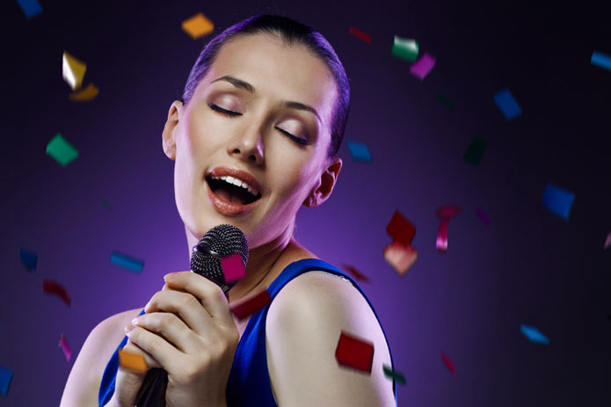

Slide 23
Главное в построении устройств аутентификации по голосу – выбор параметров, лучше всего описывающих индивидуальность голоса. Эти параметры сигнала называются признаками индивидуальности. Такие признаки, кроме данных об особенностях голоса, должны иметь и другие свойств. Например, они должны легко измеряться, и мало зависеть от шумов и помех. Кроме того, они должны обладать стабильностью во времени и сопротивляться имитации.
Разработаны системы с применением метода комбинированного анализа голоса с мимикой. Оказывается, мимика говорящего отличает только его и будет иной у произносящего те же слова другого человека.

Slide 24
Термографическое наблюдение
лицевых артерий и вен
Идентификация человека по лицу сильно упрощаются, если перейти в инфракрасный диапазон световых волн.
Термография идентифицируемого лица выявляет уникальность расположения на лице артерий, снабжающих кожу кровью. Вопроса подсветки для этих биометрических устройств не существует, поскольку они воспринимают лишь температурные перепады лица и свет им не нужен. Эффективность распознавания не зависит от перегрева или переохлаждения лица, естественного старения личности, пластических операций, так как они не изменяют внутреннее положение сосудов.

Slide 25
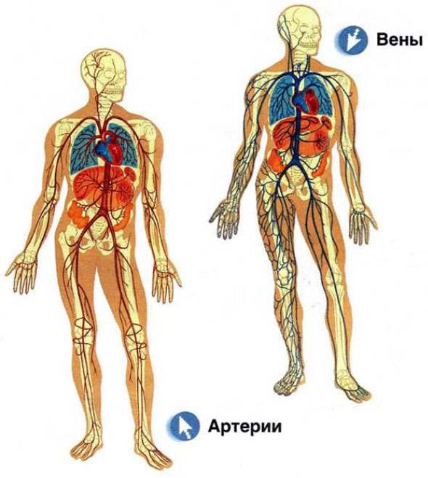
Способом лицевой термографии можно различать близнецов, лицевые кровеносные сосуды которых сильно различаются. В этом способе идентификации используется специализированная видеокамера инфракрасного дальнего диапазона.

Slide 26
Идентификация по венам руки
На биометрическом рынке присутствуют устройства, которые построены на анализе индивидуального расположения вен на руках. Во внимание принимается рисунок вен, расположенных на тыльной стороне кисти сжатой в кулак руки. Наблюдение за рисунком вен осуществляет телевизионная камера при инфракрасной подсветке. При вводе изображения производится его бинаризация, выделяющая вены. Подобное оборудование производит единственная английская фирма Vinchek.

Slide 27
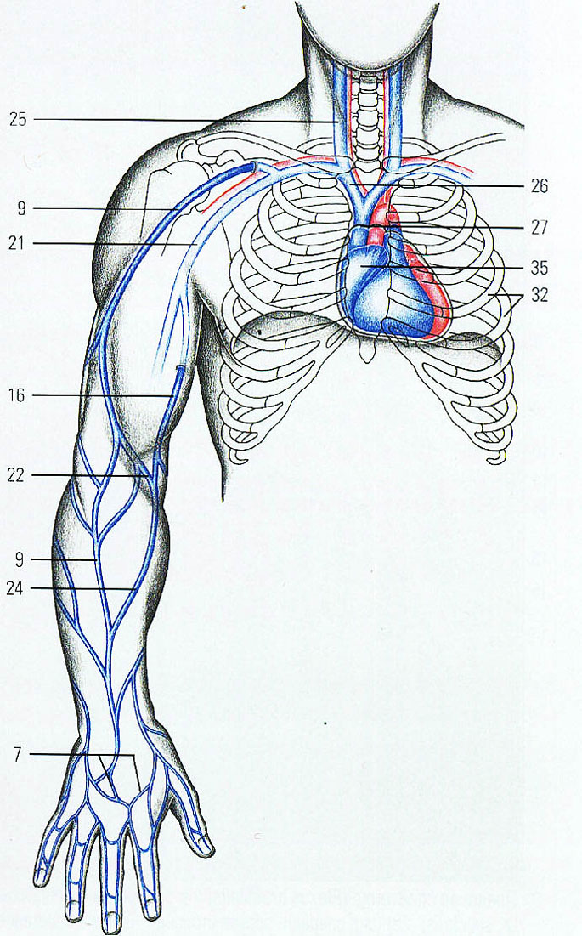

Slide 28
Перспективы биометрии
Доминирующим способом идентификации личности по-прежнему остается распознавание отпечатков пальцев. Для этого существуют две главные причины:
во многих странах начался переход на паспорта с биометрическими данными;
разработка обновленных моделей сканеров пальцевых отпечатков для применения в маленьких устройствах (сотовые телефоны, карманные ПК, ноутбуки).
«Существенное расширение можно ожидать в секторе идентификации по подписи в связи с широким внедрением цифровой электронной подписи. Распознавание голоса тоже может набрать обороты благодаря реализации крупных проектов в строительстве интеллектуальных зданий».

Slide 29
Основные прогнозы сводятся к тому, что внедрение биометрических устройств безопасности в скором будущем приобретет лавинный характер.
Борьба с глобальным терроризмом потребует практического использования любых достижений в этой сфере.
Благодаря интенсивному развитию мультимедийных и цифровых технологий и дальнейшее их удешевление позволят разработать и внедрить принципиально новые системы идентификации.

Slide 30
Определенные биометрические технологии сейчас проходят стадию разработки и некоторые из них признаны перспективными:
- термограмма лица в инфракрасном диапазоне;
- характеристики ДНК;
- спектроскопия кожи пальцев;
- отпечатки ладоней;
- форма ушной раковины;
- параметры походки человека;
- индивидуальные запахи человека;
уровень солености кожи.
Эти способы биометрической идентификации на сегодняшний день можно считать сформировавшимися. Возможно, скоро они перейдут от научных исследований к коммерческим технологиям.

Slide 31
ДЯКУЮ
ЗА
УВАГУ!

